Slide 1
Университет ИТМО
Факультет безопасности информационных технологий
ОРГАНИЗАЦИОННО И ПРАВОВОЕ ОБЕСПЕЧЕНИЕ
ИНФОРМАЦИОННОЙ БЕЗОПАСНОСТИ
к.т.н., доцент Кармановский Николай Сергеевич
Ул. Ломоносова, д. 9, комн. 2136
karmanov50@mail.ru
+7 904 646-04-71

Slide 2
ОБЪЕМ ДИСЦИПЛИНЫ
Лекции – 16 часов
Практические занятия – 16 часов
Промежуточная аттестация – Экзамен
Система оценивания - БАРС
Практика
Евглевская Наталья Валерьевна

Slide 3


ЛИТЕРАТУРА

Slide 4
ЛИТЕРАТУРА
Организационно-правовое и методическое обеспечение информационной безопасности : учебное пособие / Н. С. Кармановский, О. В. Михайличенко, Н. Н. Прохожев ; М-во образования и науки РФ, СПбНИУ ИТМО, [Каф. ПБКС] .— СПб. : [Университет ИТМО], 2016 .— 168 с. : ил. — Библиогр.: с. 164-165 .
Организационно-правовые основы охраны служебной тайны на предприятии : [учебное пособие] / Н. С. Кармановский, С. Л. Савченко-Новопавловская ; Санкт-Петербургский национальный исследовательский университет информационных технологий, механики и оптики, Кафедра проектирования и безопасности компьютерных систем .— СПб. : Университет ИТМО, 2018 .— 72 с. : ил.
http://books.ifmo.ru/

Slide 5
КЛАССИФИКАЦИЯ МЕТОДОВ ЗАЩИТЫ ИНФОРМАЦИИ
По классу решаемых задач
– технические,
– программные,
– криптографические.
– организационные,
По виду решаемых задач
– резервирование,
– введение избыточности,
– регулирование доступа,
– регулирование использования,
– защитные преобразования,
– контроль,
– регистрация,
– уничтожение,
– сигнализация,
– реагирование.
По функциональному назначению
– самостоятельное решение средств защиты,
– решение задач защиты в комплексе с другими средствами,
– управление средствами защиты,
– обеспечение функционирования механизмов защиты.

Slide 6
Организационные методы
решают задачи защиты информации самостоятельно
«подкрепляют» и дополняют другие методы защиты.
К организационным методам защиты информации относятся
организационно-технические
организационно-правовые мероприятия.
Вместе с тем в общем комплексе методов и средств защиты информации, организационные методы играют особую роль по следующим причинам
повышенное влияние случайных факторов,
неформальный характер,
наличие «человеческого фактора».
Человеческий фактор — многозначный термин, описывающий возможность принятия человеком ошибочных или алогичных решений в конкретных ситуациях

Slide 7
ПОНЯТИЕ ИНФОРМАЦИИ
Информа́ция (от лат. informātiō «разъяснение, представление, понятие о чём-либо»; informare «придавать вид, форму, обучать; мыслить, воображать») — сведения независимо от формы их представления]
Информация должна обрести некоторую форму представления (то есть превратиться в данные), чтобы ею можно было обмениваться. Информация – это, в первую очередь, интерпретация (смысл) такого представления
(ISO/IEC/IEEE 24765:2010)
В строгом смысле информация отличается от данных, хотя в неформальном контексте эти два термина очень часто используют как синонимы.
Более конкретно понятие «Носителя сведений»
Носители сведений, составляющих государственную тайну
материальные объекты, в том числе физические поля, в которых сведения, составляющие государственную тайну, находят свое отображение в виде символов, образов, сигналов, технических решений и процессов.

Slide 8
ПОНЯТИЕ ТАЙНЫ. ВИДЫ ТАЙН
Под тайной понимается нечто скрываемое от других,
известное не всем, секрет.
Тайна – это, прежде всего, сведения, информация.
Признаки тайны
сведения должны быть известны или доверены узкому кругу лиц;
сведения не подлежат разглашению (огласке);
разглашение сведений (информации) может повлечь наступление негативных последствий (материальный или моральный ущерб ее собственнику, владельцу, пользователю или иному лицу);
на лицах, которым доверена информация, не подлежащая оглашению, лежит правовая обязанность ее хранить
за разглашение сведений устанавливается законом юридическая ответственность.

Slide 9
НОРМАТИВНЫЕ ДОКУМЕНТЫ ПО ЗАЩИТЕ ИНФОРМАЦИИ
Международные договоры, пакты, соглашения
Конституция Российской Федерации
Законы Российской Федерации
Кодексы Российской Федерации
Гражданский
Административный
Уголовный
Кодекс РФ об административных правонарушениях
Трудовой
Семейный
……
Указы Президента Российской Федерации
Постановления Правительства Российской Федерации
Нормативные акты министерств и ведомств, обязательные для применения по всей территории России и всеми должностными лицами (ФСБ, ФСТЭК)
Государственные стандарты
Ведомственные, отраслевые нормативные акты
ПРИМЕР:

Slide 10
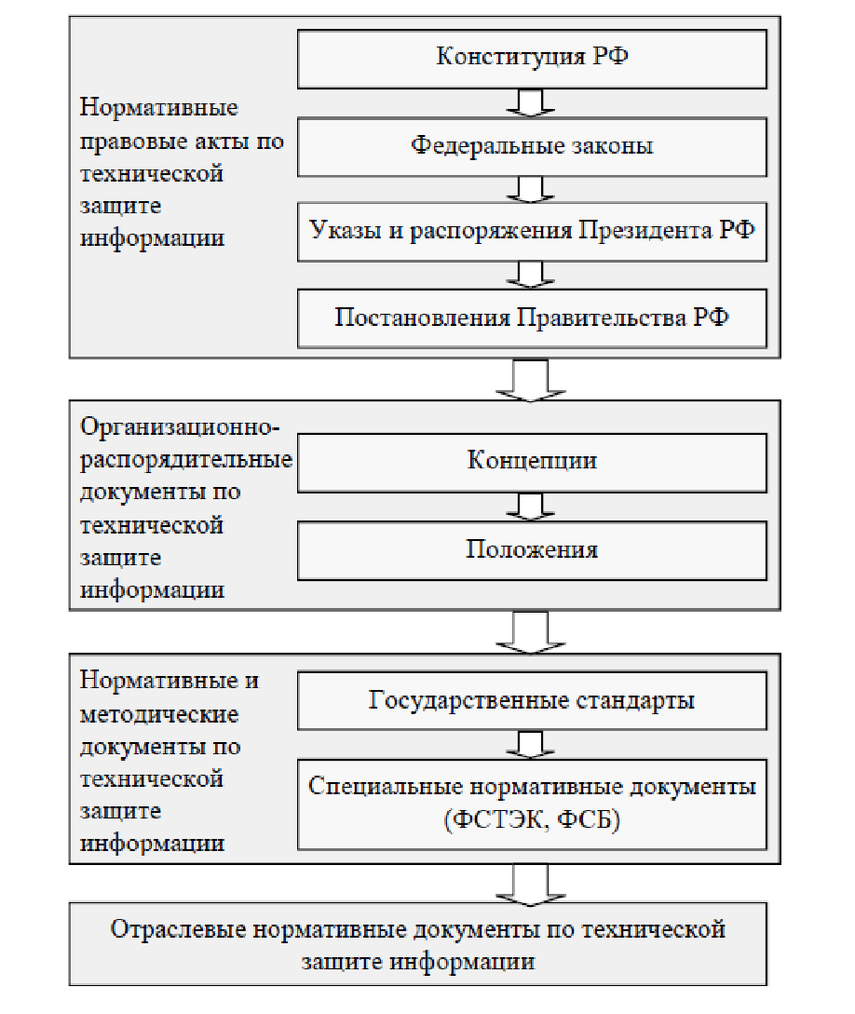
Законодательная и нормативная база РФ в области обеспечения защиты информации

Slide 11
СВЕДЕНИЯ КОНФИДЕНЦИАЛЬНОГО ХАРАКТЕРА
Перечень сведений конфиденциального характера установлен Указом Президента РФ от 06.03.1997 № 188 «Об утверждении Перечня сведений конфиденциального характера» (в ред. от 23.09.2005, 13.07.2015).
1.Сведения о фактах, событиях и обстоятельствах частной жизни гражданина, позволяющие идентифицировать его личность (персональные данные (ПДн)), за исключением сведений, подлежащих распространению в средствах массовой информации в установленных ФЗ случаях.
2.Сведения, составляющие тайну следствия и судопроизводства, сведения о лицах, в отношении которых в соответствии с ФЗ принято решение о применении мер государственной защиты, а также сведения о мерах государственной защиты указанных лиц, если законодательством РФ такие сведения не отнесены к сведениям, составляющим государственную тайну.
3.Служебные сведения, доступ к которым ограничен органами государственной власти в соответствии с Гражданским кодексом РФ и ФЗ (служебная тайна).
4.Сведения, связанные с профессиональной деятельностью, доступ к которым ограничен в соответствии с Конституцией РФ и ФЗ (врачебная, нотариальная, адвокатская тайна, тайна переписки, телефонных переговоров, почтовых отправлений, телеграфных или иных сообщений и т.д.).
5.Сведения, связанные с коммерческой деятельностью, доступ к которым ограничен в соответствии с Гражданским кодексом РФ и ФЗ (коммерческая тайна).
6.Сведения о сущности изобретения, полезной модели или промышленного образца до официальной публикации информации о них.

Slide 12
КОНФИДЕНЦИАЛЬНОСТЬ ИНФОРМАЦИИ. ВИДЫ ТАЙН
В соответствии с Федеральным законом (ФЗ) от 27.07.2006 № 149-ФЗ «Об информации, информационных технологиях и о защите информации» (Закон об информации), циркулирующая в обществе информация подразделяется на
общедоступную информацию
информацию ограниченного доступа.
Законом также установлено, что ограничения на доступ к информации устанавливаются только ФЗ (ч. 2 ст. 5).
Закон об информации подразделяет информацию в зависимости от порядка ее предоставления или распространения на информацию (ст. 5):
свободно распространяемую;
предоставляемую по соглашению лиц, участвующих в соответствующих отношениях;
которая в соответствии с федеральными законами подлежит предоставлению или распространению;
распространение которой в Российской Федерации (РФ) ограничивается или запрещается.

Slide 13
Законодательством РФ установлено, что информация ограниченного доступа может составлять
государственную тайну
или
относиться к конфиденциальной информации.
К государственной тайне относятся защищаемые государством сведения в области его военной, внешнеполитической, экономической, разведывательной, контрразведывательной и оперативно-розыскной деятельности, распространение которых может нанести ущерб безопасности РФ.
Отношения, возникающие в связи с отнесением сведений к государственной тайне, их засекречиванием или рассекречиванием и защитой в интересах обеспечения безопасности РФ, регулируются ФЗ от 21.07.1993 № 5485-1 «О государственной тайне» (в ред. от 08.08.2024 N 249-ФЗ)

Slide 14
Статья 4. Полномочия органов государственной власти и должностных лиц в области отнесения сведений к государственной тайне и их защиты
"4.1. Органы государственной власти, наделенные в соответствии с настоящим Законом полномочиями по распоряжению сведениями, отнесенными к государственной тайне, могут в части, не противоречащей настоящему Закону, нормативным правовым актам Президента Российской Федерации и Правительства Российской Федерации в области защиты государственной тайны, устанавливать в указанных органах государственной власти и подведомственных им органах и организациях порядок оформления, переоформления и прекращения допуска граждан к государственной тайне, а также их доступа к сведениям, составляющим государственную тайну, учитывающий специфику решаемых ими задач, по согласованию с федеральным органом исполнительной власти, уполномоченным в области обеспечения безопасности.".

Slide 15
СИСТЕМА ОХРАНЯЕМЫХ ЗАКОНОМ ТАЙН
Существует большое число охраняемых законом тайн:
государственная тайна;
коммерческая тайна;
персональные данные (ПДн);
тайна личной жизни;
банковская тайна;
налоговая тайна;
врачебная тайна;
тайна усыновления;
тайна связи;
нотариальная тайна;
адвокатская тайна;
тайна страхования;
служебная тайна;
тайна голосования;
тайна исповеди
и другие виды тайн.

Slide 16
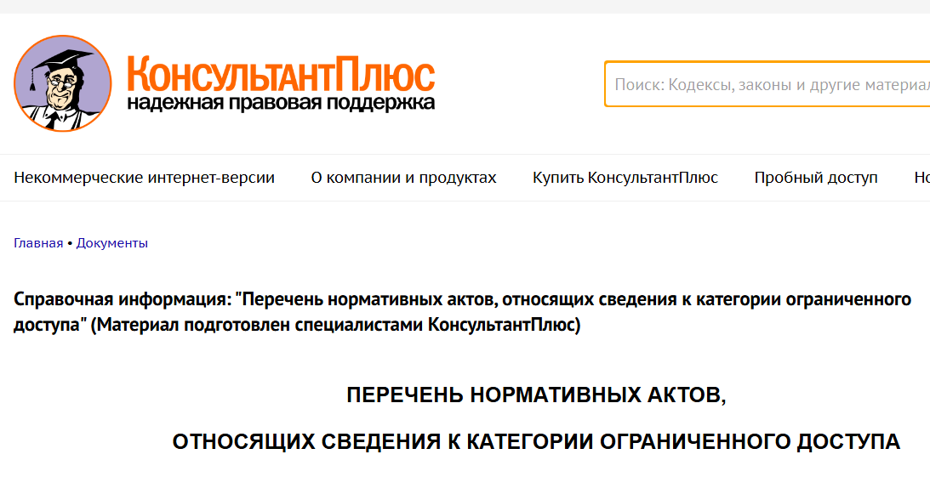
https://www.consultant.ru/document/cons_doc_LAW_93980/#dst100014

Slide 17
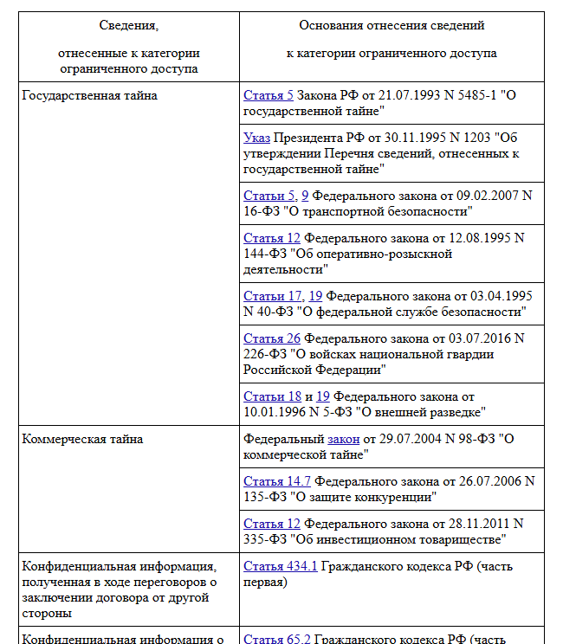

Slide 18
ТАЙНА ЛИЧНОЙ ЖИЗНИ
Неприкосновенность частной жизни означает охрану законом личной и семейной тайны.
Гарантии неприкосновенности частной жизни устанавливают запрет на сбор, хранение, использование и распространение информации о частной жизни лица без его согласия.
В РФ это право неприкосновенности личной жизни охраняется ст. 23, 24 и 25 Конституции РФ.
К нормативным актам, регулирующим защиту права на неприкосновенность частной жизни также относятся
ФЗ «О персональных данных»,
Гражданский кодекс РФ
Ряд международных договоров
Всеобщая декларация прав человека,
Европейская конвенция о защите прав человека и основных свобод На пленарном заседании 16 февраля 2023 г. Государственная дума одобрила закон о выходе Российской Федерации из международных договоров Совета Европы. Эту инициативу по предложению кабмина внес в январе президент Владимир Путин. Всего Госдума денонсировала 21 соглашение.
Международный пакт о гражданских и политических правах.

Slide 19
Международный пакт о гражданских и политических правах
Принят Генеральной Ассамблеей ООН 16 декабря 1966 года и вступил в силу 23 марта 1976 года. К концу 2001 года Пакт ратифицировали 147 государств.
Статья 2
Право на эффективное средство правовой защиты в случае нарушения прав, даже если это нарушение было совершено лицами, действовавшими в официальном качестве.
Статья 3
Равное для мужчин и женщин право пользования всеми гражданскими и политическими правами.
Статья 6
Право на жизнь и помилование или смягчение приговора.
Статья 7
Свобода от жестокого, бесчеловечного или унижающего достоинство обращения или наказания.
Статья 8
Свобода от рабства и подневольного состояния.
Статья 9
Право на свободу и личную неприкосновенность и на свободу от произвольного ареста или содержания под стражей.
Статья 11
Право не быть лишенным свободы по причине неспособности выполнить какое-либо договорное обязательство.
Статья 12
Право на свободное передвижение и свободу выбора местожительства.
Статья 14
Право на равенство перед законом, право на презумпцию невиновности, пока виновность не будет доказана, и право на справедливое и публичное разбирательство дела беспристрастным судом

Slide 20
Статья 16
Право на признание правосубъектности.
Статья 17
Право на частную жизнь и ее защиту по закону
Статья 18
Право на свободу мысли, совести и религии.
Статья 19
Право на свободу мнения и выражения
Статья 20
Запрет на пропаганду войны или национальной расовой или религиозной ненависти
Статья 21
Право на мирные собрания
Статья 22
Право на свободу ассоциации
Статья 23
Право на вступление в брак и право основывать семью
Статья 24
Права детей (положение малолетнего, гражданство, регистрация и имя)
Статья 25
Право на участие в ведении государственных дел, право голосовать и быть избранным и право допуска к государственной службе
Статья 26
Право на равенство перед законом и на равную защиту закона
Статья 27
Право лиц, принадлежащих к этническим, религиозным и языковым меньшинствам, пользоваться своей культурой, исповедовать свою религию и исполнять ее обряды, а также пользоваться родным языком

Slide 21
БАНКОВСКАЯ ТАЙНА
К основным объектам банковской тайны относятся:
тайна банковского счета,
тайна операций по банковскому счету,
тайна банковского вклада,
тайна частной жизни клиента.
ФЗ от 02.12.1990 N 395-1
«О банках и банковской деятельности»
Ст. 26 Банковская тайна

Slide 22
ВРАЧЕБНАЯ ТАЙНА
Врачебная тайна – вся информация, касающаяся факта обращения гражданина за медицинской помощью, состояния здоровья гражданина, диагноза его болезни и иные данные, полученные при его обследовании и лечении.
Соблюдение врачебной тайны распространяется также на всех лиц, которым эта информация стала известна в случаях, предусмотренных законодательством.
Главная правовая норма в отечественном законодательстве, регулирующая врачебную тайну
ФЗ от 21.11.2011 №323-ФЗ «Об основах охраны здоровья граждан в Российской Федерации».
Статья 13. Соблюдение врачебной тайны

Slide 23
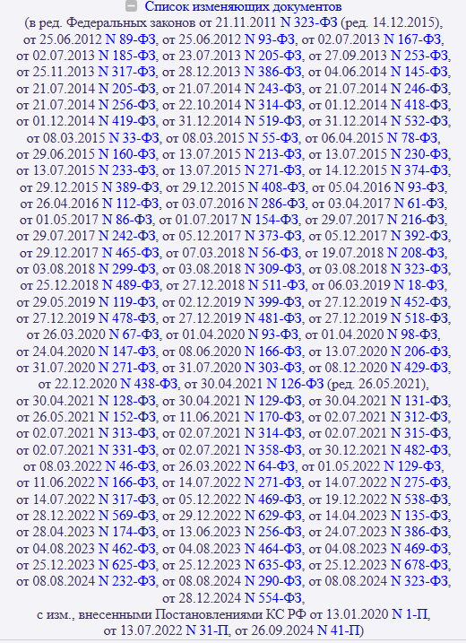

Slide 24
ТАЙНА УСЫНОВЛЕНИЯ
Охраняется законом в соответствии со ст. 139 Семейного кодекса
Статья 139. Тайна усыновления ребенка
Тайна усыновления должна соблюдаться лишь по желанию самих усыновителей, и, касается, главным образом, случаев усыновления новорожденных или малолетних детей. Для обеспечения тайны усыновления, по просьбе усыновителей, допускается изменение места рождения, а также даты рождения ребенка, но не более чем на 3 месяца.
Разглашение тайны усыновления, вопреки воле усыновителя, может повлечь за собой штраф, исправительные работы или другие виды уголовного наказания, в соответствии со ст. 155 Уголовного кодекса.

Slide 25
ТАЙНА СВЯЗИ
В РФ тайна связи гарантируется Конституцией РФ. Часть 2 ст. 23
«Каждый имеет право на тайну переписки, телефонных переговоров, почтовых, телеграфных и иных сообщений. Ограничение этого права допускается только на основании судебного решения».
На всех операторов связи законом возложена обязанность принимать меры по охране тайны связи (ФЗ РФ «О связи» от 07.07.2003 N 126-ФЗ).
Статья 63. Тайна связи
Статья 64. (в ред. Федерального закона от 09.03.2021 N 44-ФЗ) Обязанности операторов связи и ограничение прав пользователей услугами связи при проведении оперативно-разыскных мероприятий, мероприятий по обеспечению безопасности Российской Федерации, осуществлении следственных действий, содержании под стражей подозреваемых и обвиняемых в совершении преступлений и исполнении уголовных наказаний в виде лишения свободы
За нарушение тайны связи в РФ установлена уголовная ответственность (ст. 138 Уголовного кодекса РФ). Также возможна гражданско-правовая ответственность, если нарушение тайны связи повлекло материальный ущерб или моральный вред.

Slide 26
НАЛОГОВАЯ ТАЙНА
Налоговая тайна – право налогоплательщика на неразглашение информации, предоставленной налоговым органам, гарантированное ст. 102 Налогового Кодекса.
Статья 102. Налоговая тайна
Налоговую тайну составляют любые полученные налоговым органом, органом государственного внебюджетного фонда и таможенным органом сведения о налогоплательщике, за исключением сведений:………………………………………
К разглашению налоговой тайны относится, в частности, использование или передача другому лицу информации, составляющей коммерческую тайну (секрет производства) налогоплательщика, плательщика страховых взносов и ставшей известной должностному лицу налогового органа, органа внутренних дел, следственного органа, органа государственного внебюджетного фонда или таможенного органа, привлеченному специалисту или эксперту при исполнении ими своих обязанностей.

Slide 27
НОТАРИАЛЬНАЯ ТАЙНА
Нотариальная тайна (тайна нотариальных действий) – разновидность профессиональной тайны.
"Основы законодательства Российской Федерации о нотариате" (утв. ВС РФ 11.02.1993 N 4462-1) (ред. от 28.12.2022) (с изм. и доп., вступ. в силу с 11.01.2023)
Статья 5. Гарантии нотариальной деятельности
Нотариусу при исполнении служебных обязанностей, лицу, замещающему временно отсутствующего нотариуса, а также лицам, работающим в нотариальной конторе, запрещается разглашать сведения, оглашать документы, которые стали им известны в связи с совершением нотариальных действий, в том числе и после сложения полномочий или увольнения, за исключением случаев, предусмотренных настоящими Основами.
Статья 16. Обязанности нотариуса
Нотариус обязан хранить в тайне сведения, которые стали ему известны в связи с осуществлением его профессиональной деятельности. Суд может освободить нотариуса от обязанности сохранения тайны, если против нотариуса возбуждено уголовное дело в связи с совершением нотариального действия.

Slide 28
АДВОКАТСКАЯ ТАЙНА
Федеральный закон "Об адвокатской деятельности и адвокатуре в Российской Федерации" от 31.05.2002 N 63-ФЗ
Статья 8. Адвокатская тайна
1. Адвокатской тайной являются любые сведения, связанные с оказанием адвокатом юридической помощи своему доверителю.
2. Адвокат не может быть вызван и допрошен в качестве свидетеля об обстоятельствах, ставших ему известными в связи с обращением к нему за юридической помощью или в связи с ее оказанием.
3. Проведение оперативно-розыскных мероприятий и следственных действий в отношении адвоката (в том числе в жилых и служебных помещениях, используемых им для осуществления адвокатской деятельности) допускается только на основании судебного решения.
Правила сохранения профессиональной тайны распространяются на:
– факт обращения к адвокату, включая имена и названия доверителей;
– все доказательства и документы, собранные адвокатом в ходе подготовки к делу;
– сведения, полученные адвокатом от доверителей;
– информацию о доверителе, ставшую известной адвокату в процессе оказания юридической помощи;
– содержание правовых советов, данных непосредственно доверителю или ему предназначенных;
– все адвокатское производство по делу;
– условия соглашения об оказании юридической помощи, включая де-нежные расчеты между адвокатом и доверителем;
– любые другие сведения, связанные с оказанием адвокатом юридической помощи.

Slide 29
ТАЙНА СТРАХОВАНИЯ
Тайна страхования – разновидность служебной, а также коммерческой тайны.
Согласно ст. 946 Гражданского Кодекса РФ
ГК РФ Статья 946. Тайна страхования
страховщик не вправе разглашать полученные им в результате своей профессиональной деятельности сведения о страхователе, застрахованном лице и выгодоприобретателе, состоянии их здоровья, а также об имущественном положении этих лиц.
За нарушение тайны страхования страховщик отвечает по правилам, предусмотренным положением Гражданского Кодекса РФ о служебной и коммерческой тайне.
Такая же обязанность возлагается на работников, разгласивших тайну страхования вопреки трудовому договору, и на контрагентов, сделавших это вопреки гражданско-правовому договору.

Slide 30
ТАЙНА ГОЛОСОВАНИЯ
Принцип тайного голосования – конституционный принцип, гарантирующий гражданам РФ тайну их волеизъявления при голосовании на выборах в органы государственной власти и местного самоуправления и референдуме.
Федеральный закон от 12.06.2002 N 67-ФЗ (ред. от 28.12.2022) "Об основных гарантиях избирательных прав и права на участие в референдуме граждан Российской Федерации"
Статья 7. Тайное голосование
Голосование на выборах и референдуме является тайным, исключающим возможность какого-либо контроля за волеизъявлением гражданина.
Нарушение принципа тайны голосования членами избирательных комиссий, комиссий референдума, должностными лицами влечет привлечение виновных к уголовной и административной ответственности.

Slide 31
ТАЙНА ИСПОВЕДИ
Тайна исповеди – самостоятельный вид охраняемых законом тайн, одна из гарантий свободы вероисповедания.
Федеральный закон от 26.09.1997 N 125-ФЗ (ред. от 29.12.2022) "О свободе совести и о религиозных объединениях"
Статья 3. Право на свободу совести и свободу вероисповедания
п. 7 ст. 3 ФЗ № 125-ФЗ
Тайна исповеди охраняется законом. Священнослужитель не может быть привлечен к ответственности за отказ от дачи показаний по обстоятельствам, которые стали известны ему из исповеди.
Согласно Гражданского процессуального кодекса РФ (п. 3 ч. 3 ст. 69)
(Статья 69 ГПК РФ. Свидетельские показания)
священнослужитель не может быть допрошен в качестве свидетеля об обстоятельствах, ставших ему известными из исповеди.

Slide 32
СЛУЖЕБНАЯ ТАЙНА
Однозначное определение понятия «служебная тайна» в действующем законодательстве РФ отсутствует. Служебная тайна является одним из объектов гражданских прав по гражданскому законодательству РФ.
Служебная тайна – информация с ограниченным доступом, за исключением сведений, отнесенных к государственной тайне и ПДн, содержащаяся в государственных (муниципальных) информационных ресурсах, накопленная за счет государственного (муниципального) бюджета и являющаяся собственностью государства, защита которой осуществляется в интересах государства.
Статья 139 ГК РФ (Служебная и коммерческая тайна) закрепила, что информация является служебной тайной, когда она имеет коммерческую ценность в силу ее неизвестности третьим лицам. С принятием Федерального закона от 18.12.2006 № 231-ФЗ указанная статья ГК утратила силу
1. Информация составляет служебную или коммерческую тайну в случае, когда информация имеет действительную или потенциальную коммерческую ценность в силу неизвестности ее третьим лицам, к ней нет свободного доступа на законном основании и обладатель информации принимает меры к охране ее конфиденциальности. Сведения, которые не могут составлять служебную или коммерческую тайну, определяются законом и иными правовыми актами. 2. Информация, составляющая служебную или коммерческую тайну, защищается способами, предусмотренными настоящим Кодексом и другими законами. Лица, незаконными методами получившие информацию, которая составляет служебную или коммерческую тайну, обязаны возместить причиненные убытки. Такая же обязанность возлагается на работников, разгласивших служебную или коммерческую тайну вопреки трудовому договору, в том числе контракту, и на контрагентов, сделавших это вопреки гражданско-правовому договору.

Slide 33
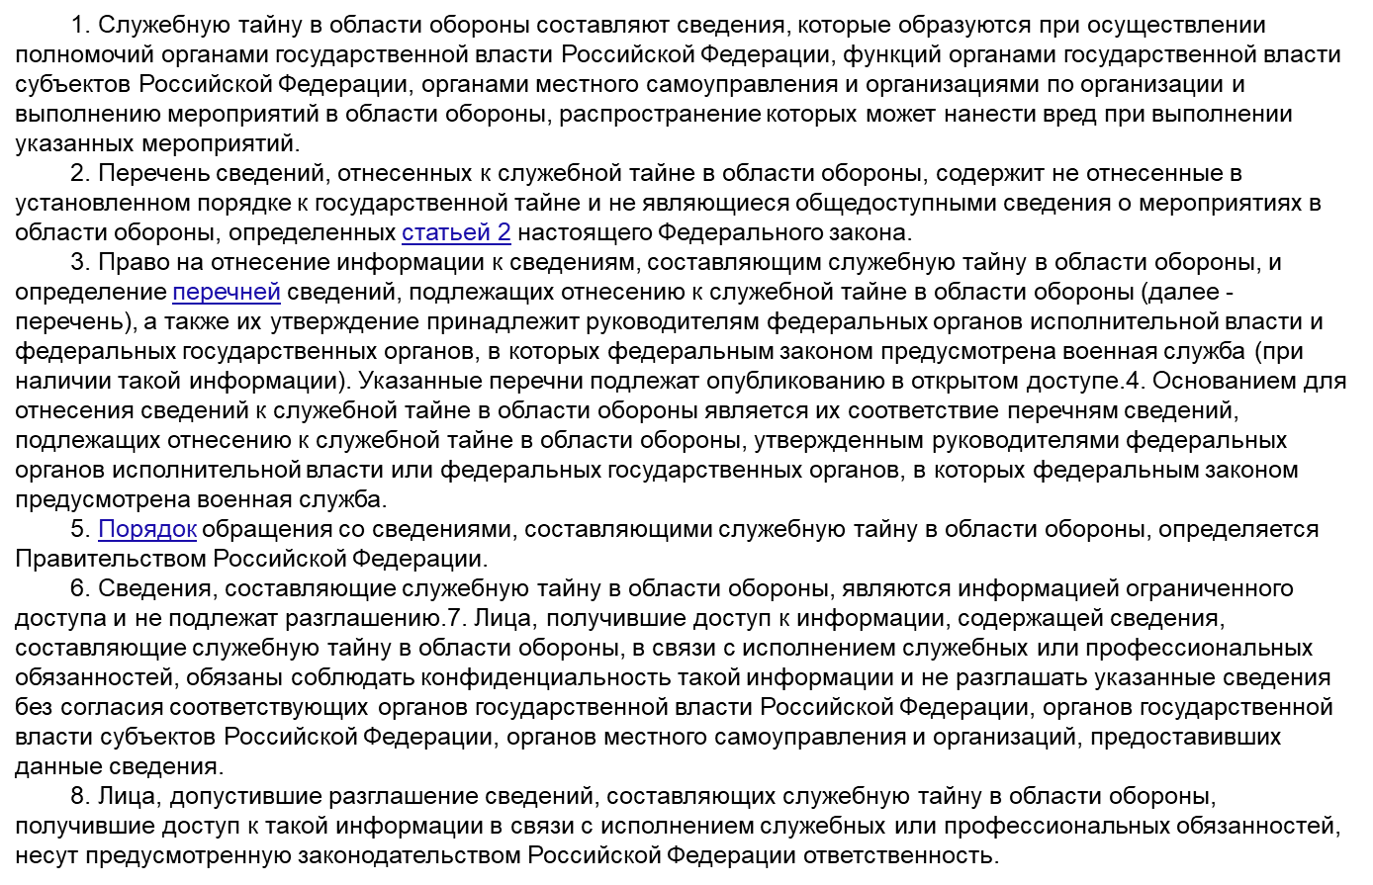
Федеральный закон «Об обороне»
от 31.05.1996 N 61-ФЗ
(ред. от 04.11.2022)
Статья 3.1. СЛУЖЕБНАЯ ТАЙНА В ОБЛАСТИ ОБОРОНЫ
(введена Федеральным законом от 11.06.2021 N 172-ФЗ)

Slide 34
Перечень сведений Вооруженных Сил Российской Федерации, подлежащих отнесению к служебной тайне в области обороны
Приказ Министра обороны Российской Федерации от 17 января 2022 г. № 22 «Об утверждении Перечня сведений Вооруженных Сил Российской Федерации, подлежащих отнесению к служебной тайне в области обороны»
I. Сведения в области прогнозирования и оценки военной опасности и военной угрозы
II. Сведения о разработке основных направлений военной политики и положений военной доктрины Российской Федерации
III. Сведения о правовом регулировании в области обороны
IV. Сведения о строительстве, подготовке и поддержании в необходимой готовности Вооруженных Сил Российской Федерации, а также планировании их применения
V. Сведения о разработке, производстве и совершенствовании систем управления Вооруженных Сил Российской Федерации, вооружения и военной техники, создание их запасов
VI. Сведения по взаимодействию в области планирования непосредственной подготовки к переводу и перевод органов государственной власти Российской Федерации, органов государственной власти субъектов Российской Федерации, органов местного самоуправления и экономики страны на работу в условиях военного времени

Slide 35
VII. Сведения о взаимодействии Вооруженных Сил Российской Федерации по мобилизационной подготовке с органами государственной власти Российской Федерации, органами государственной власти субъектов Российской Федерации, органами местного самоуправления и организациями независимо от форм собственности, транспорта, коммуникаций и населения страны
VII. Сведения о взаимодействии Вооруженных Сил Российской Федерации по мобилизационной подготовке с органами государственной власти Российской Федерации, органами государственной власти субъектов Российской Федерации, органами местного самоуправления и организациями независимо от форм собственности, транспорта, коммуникаций и населения страны
VIII. Сведения в области создания в составе государственного материального резерва запасов материальных ценностей (в том числе запаса мобилизационного резерва и неснижаемого запаса государственного материального резерва), предназначенных для мобилизационных нужд Российской Федерации
IX. Сведения в области планирования и осуществления мероприятий по гражданской и территориальной обороне
X. Сведения в области оперативного оборудования территории Российской Федерации в целях обороны

Slide 36
XI Сведения в области обеспечения защиты сведений, составляющих государственную тайну и служебную тайну в области обороны
XII. Сведения о развитии науки в интересах обороны
XIII. Сведения о координации деятельности органов государственной власти Российской Федерации, органов государственной власти субъектов Российской Федерации и органов местного самоуправления в области обороны
XIV. Сведения о финансировании расходов на оборону, а также о контроле за расходованием средств, выделенных на оборону, и деятельностью Вооруженных Сил Российской Федерации, осуществляемых в соответствии с законодательством Российской Федерации
XV. Сведения в области международного сотрудничества в целях коллективной безопасности и совместной обороны
XVI. Сведения о других мероприятиях в области обороны

Slide 37
Правила обращения со сведениями, составляющими служебную тайну в области обороны
УТВЕРЖДЕНЫ постановлением Правительства Российской Федерации
от 26 ноября 2021 года N 2052
https://docs.cntd.ru/document/727227975/titles/7DI0K9
1. Правила устанавливают порядок обращения с документами и другими материальными носителями информации (документы), содержащими сведения, составляющие служебную тайну в области обороны, в органах государственной власти Российской Федерации, органах государственной власти субъектов Российской Федерации, органах местного самоуправления и организациях, участвующих в организации и выполнении мероприятий в области обороны (организации).
Правила не распространяются на обращение с документами, содержащими сведения, составляющие государственную тайну.
2. На документах, содержащих сведения, составляющие служебную тайну в области обороны, проставляется пометка "Для служебного пользования" со ссылкой на пункт перечня сведений, подлежащих отнесению к служебной тайне в области обороны (далее - перечень), соответствующего органа, уполномоченного на издание перечня, используемого в организации. Относимость сведений, содержащихся в документе, к сведениям, составляющим служебную тайну в области обороны, определяется исполнителем и должностным лицом, подписывающим или утверждающим документ в соответствии с перечнем.
Указанная пометка, номер экземпляра и пункт перечня проставляются в правом верхнем углу первой страницы документа, а также на первой странице сопроводительного письма к указанному документу.

Slide 38
3. Руководитель федерального органа исполнительной власти и федерального государственного органа, в которых федеральным законом предусмотрена военная служба, при наличии информации, подлежащей отнесению к сведениям, составляющим служебную тайну в области обороны, в пределах своей компетенции определяет:
перечень должностных лиц, осуществляющих подготовку предложений в перечень сведений, подлежащих отнесению к служебной тайне в области обороны;
порядок передачи служебной тайны в области обороны другим органам государственной власти Российской Федерации, органам государственной власти субъектов Российской Федерации, органам местного самоуправления и организациям;
порядок снятия пометки "Для служебного пользования" с документов, содержащих сведения, составляющие служебную тайну в области обороны;
порядок передачи служебной тайны в области обороны иностранным государствам и международным организациям;
порядок организации защиты служебной тайны в области обороны;
порядок проведения экспертизы материалов (сведений) на предмет наличия (отсутствия) в них сведений, составляющих служебную тайну в области обороны.
4. Должностные лица, принявшие решение об отнесении служебной информации к служебной тайне в области обороны, несут персональную ответственность за обоснованность принятого решения.
5. Служебная тайна в области обороны является информацией ограниченного доступа и не подлежит разглашению.
Лица получают доступ к информации, содержащей сведения, составляющие служебную тайну в области обороны, в связи с исполнением служебных или профессиональных обязанностей.
Лица, получившие доступ к информации, содержащей сведения, составляющие служебную тайну в области обороны, обязаны соблюдать конфиденциальность такой информации и не раскрывать третьим лицам данные сведения без санкции соответствующего должностного лица организации, предоставившей данные сведения.
6. Лица, допустившие разглашение сведений, составляющих служебную тайну в области обороны, несут предусмотренную законодательством Российской Федерации ответственность.
7. В случае ликвидации организации решение о дальнейшем использовании документов, содержащих сведения, составляющие служебную тайну в области обороны, принимает ликвидационная комиссия, правопреемник организации или орган, уполномоченный на издание перечня, к компетенции которого относятся соответствующие документы.
8. Прием и учет (регистрация) документов, содержащих сведения, составляющие служебную тайну в области обороны, осуществляются, как правило, структурными подразделениями, которым поручен прием и учет несекретной документации.
9. Документы, содержащие сведения, составляющие служебную тайну в области обороны:
печатаются в структурных подразделениях, которым поручен прием и учет несекретной документации или в подразделениях, уполномоченных соответствующим руководителем. На обороте последнего листа каждого экземпляра документа указывается количество отпечатанных экземпляров, фамилия исполнителя, фамилия лица, распечатавшего документ, дата печатания документа, носитель информации, с которого печатался документ. Отпечатанные и подписанные документы вместе с черновиками и вариантами передаются для регистрации работнику, осуществляющему их учет. Черновики и варианты уничтожаются этим работником с отражением факта уничтожения в учетных формах;
учитываются в книгах и журналах учета документов с пометкой "Для служебного пользования", как правило, отдельно от несекретной документации. При незначительном объеме таких документов разрешается вести их учет совместно с другими несекретными документами. К регистрационному индексу документа, содержащего служебную тайну в области обороны, добавляется пометка "ДСП";
передаются работникам подразделений под расписку;
пересылаются сторонним организациям фельдъегерской связью, заказными или ценными почтовыми отправлениями;
размножаются (тиражируются) только с письменного разрешения соответствующего руководителя организации или уполномоченного им лица. Учет размноженных документов осуществляется поэкземплярно;
хранятся в надежно запираемых и опечатываемых шкафах (ящиках, хранилищах).

Slide 39
Перечень сведений в области военной, военно-технической деятельности Российской Федерации, которые при их получении иностранным государством, его государственными органами, международной или иностранной организацией, иностранными гражданами или лицами без гражданства могут быть использованы против безопасности Российской Федерации
Приказ Федеральной службы безопасности Российской Федерации от 28.09.2021 № 379
Утратил силу
Приказ ФСБ России от 4 ноября 2022 г. № 547 “Об утверждении Перечня сведений в области военной, военно-технической деятельности Российской Федерации, которые при их получении иностранными источниками могут быть использованы против безопасности Российской Федерации”
I. Сведения в области военной деятельности Российской Федерации, не содержащие сведений, составляющих государственную тайну
II. Сведения в области военно-технической деятельности
Российской Федерации, не содержащие сведений, составляющих
государственную тайну
https://www.garant.ru/products/ipo/prime/doc/405624539/

Slide 40
Часть 2

Slide 41
ОБЩЕГОСУДАРСТВЕННЫЕ ДОКУМЕНТЫ КОНСТИТУЦИЯ РФ (12.12.1993)
ст. 23 каждый имеет право на личную и семейную тайну, на тайну переписки, телефонных переговоров, почтовых, телеграфных и иных сообщений
ст. 29 каждый имеет право свободно искать, получать, передавать, производить и распространять информацию любым законным способом
ст. 41 гарантируется право на знание фактов и обстоятельств, создающих угрозу для жизни и здоровья людей
ст. 42 – право на знание достоверной информации о состоянии окружающей среды.

Slide 42
КОДЕКСЫ
Гражданский кодекс Российской Федерации (ГК РФ)
Трудовой кодекс Российской Федерации (ТК РФ)
Налоговый кодекс Российской Федерации (НК РФ)
Кодекс об административных правонарушениях Российской Федерации (КоАП РФ)
Уголовный кодекс Российской Федерации (УК РФ)
Гражданский процессуальный кодекс Российской Федерации (ГПК РФ)
Уголовно-процессуальный кодекс Российской Федерации (УПК РФ)
Арбитражный процессуальный кодекс Российской Федерации (АПК РФ)
Земельный кодекс Российской Федерации
Жилищный кодекс Российской Федерации (ЖК РФ)
Семейный кодекс Российской Федерации (СК РФ)
Бюджетный кодекс Российской Федерации
Градостроительный кодекс Российской Федерации
Таможенный кодекс Таможенного союза Российской Федерации
Кодекс административного судопроизводства Российской Федерации (КАС РФ)
Уголовно-исполнительный кодекс Российской Федерации (УИК РФ)
Лесной кодекс Российской Федерации
Водный кодекс Российской Федерации
Воздушный кодекс Российской Федерации
Кодекс торгового мореплавания Российской Федерации
Кодекс внутреннего водного транспорта Российской Федерации
ГАРАНТ.РУ: http://www.garant.ru/doc/main/#ixzz6FjogGaLK

Slide 43
УГОЛОВНЫЙ КОДЕКС РФ
Уголовный кодекс РФ (в ред. от 27.07.2012 г) Глава 28 «Преступления в сфере компьютерной информации»
Ст. 272
Неправомерный доступ к компьютерной информации.
под неправомерным доступом к охраняемой законом компьютерной информации, понимается доступ, в результате которого произошло неправомерное уничтожение, блокирование, модификация либо копирование компьютерной информации.

Slide 44
Ст. 273
Создание, использование и распространение вредоносных программ
считается уголовно наказуемым создание, распространение или использование компьютерных программ либо иной компьютерной информации, заведомо предназначенных для несанкционированного уничтожения, блокирования, модификации, копирования компьютерной информации или нейтрализации средств защиты компьютерной информации.

Slide 45
Ст. 274
Нарушение правил эксплуатации средств хранения, обработки или передачи компьютерной информации и информационно-телекоммуникационных сетей
нарушение правил эксплуатации средств хранения, обработки или передачи охраняемой компьютерной информации, либо информационно-телекоммуникационных сетей и оконечного оборудования, а также правил доступа к информационно-телекоммуникационным сетям, наступает в случае, если нарушение повлекло уничтожение, блокирование, модификацию либо копирование компьютерной информации, с причинением крупного ущерба.

Slide 46
ст. 138
Нарушение тайны переписки, телефонных переговоров, почтовых, телеграфных или иных сообщений граждан
ст. 183
Незаконные получение и разглашение сведений, составляющих коммерческую, налоговую или банковскую тайну
Собирание сведений, составляющих коммерческую, налоговую или банковскую тайну, путем похищения документов, подкупа или угроз, а равно иным незаконным способом
Незаконные разглашение или использование сведений, составляющих коммерческую, налоговую или банковскую тайну, без согласия их владельца лицом, которому она была доверена или стала известна по службе или работе

Slide 47
Кодекс РФ об административных правонарушениях
Глава 13
Административные правонарушения в области связи и информации
Ст. 13.11
Нарушение установленного законом порядка сбора, хранения, использования или распространения информации о гражданах (персональных данных).
Ст. 13.12
Нарушение правил защиты информации.
Ст. 13.13
Незаконная деятельность в области защиты информации.
Ст. 13.14.
Разглашение информации с ограниченным доступом.

Slide 48
Федеральные законы по защите информации
ФЗ РФ от 21.07.1993 № 5485-1 «О государственной тайне».
ФЗ РФ от 29.07.2004 № 98-ФЗ «О коммерческой тайне».
ФЗ РФ от 27.07.2006 № 149-ФЗ «Об информации, информационных технологиях и о защите информации».
ФЗ РФ от 26.07.2006 № 152-ФЗ «О персональных данных».
ФЗ РФ от 09.02.2009 № 8-ФЗ «Об обеспечении доступа к информации о деятельности государственных органов и органов местного самоуправления».
ФЗ РФ от 28.12.2010 № 390-ФЗ «О безопасности».
ФЗ РФ от 06.04.2011 № 63-ФЗ «Об электронной подписи».
ФЗ РФ от 04.05.2011 № 99-ФЗ «О лицензировании отдельных видов деятельности».

Slide 49
Указы и распоряжения Президента РФ по защите информации
Указ Президента РФ от 16.08.2004 № 1085 «Вопросы федеральной службы по техническому и экспортному контролю». Положение о Федеральной службе по техническому и экспортному контролю
Указ Президента РФ от 30.11.1995 №1203 «Об утверждении перечня сведений, отнесенных к государственной тайне»
(В редакции указов Президента Российской Федерации от 24.01.1998 № 61, от 06.06.2001 № 659, от 10.09.2001 № 1114, от 29.05.2002 № 518, от 03.03.2005 № 243, от 11.02.2006 № 90, от 24.12.2007 № 1745, от 08.04.2008 № 460, от 30.04.2008 № 654, от 28.07.2008 № 1129, от 06.09.2008 № 1316, от 18.05.2009 № 565, от 10.06.2009 № 640, от 30.09.2009 № 1088, от 10.12.2010 № 1529, от 08.04.2011 № 421, от 11.06.2011 № 787, от 21.09.2011 № 1222, от 19.03.2013 № 214, от 26.09.2013 № 730, от 22.05.2014 № 355, от 27.06.2014 № 478, от 01.09.2014 № 595, от 03.10.2014 № 653, от 28.05.2015 № 273, от 28.02.2016 № 90, от 10.10.2016 № 536, от 22.11.2016 № 614, от 30.11.2016 № 635, от 17.04.2017 № 169, от 05.07.2017 № 308, от 05.10.2017 № 466, от 22.12.2017 № 621, от 01.01.2018 № 5, от 02.03.2018 № 98, от 03.09.2018 № 506, от 14.01.2019 № 6, от 08.08.2019 № 372)
Указ Президента РФ от 06.03.1997 № 188 «Об утверждении перечня сведений конфиденциального характера».
Указ Президента РФ от 17.03.2008 № 351 «О мерах по обеспечению информационной безопасности Российской Федерации при использовании информационно-телекоммуникационных сетей международного информационного обмена».

Slide 50
Постановления Правительства РФ по технической защите информации
Постановление Совета министров-правительства РФ от 15.09.1993 года № 912-51 «Положение о государственной системе защиты информации в российской федерации от иностранных технических разведок и от ее утечки по техническим каналам».
Постановление Правительства РФ от 03.101994 года № 1233 «Об утверждении положения о порядке обращения со служебной информацией ограниченного распространения в федеральных органах исполнительной власти и уполномоченном органе управления атомной энергией».
Постановление Правительства РФ от 15.04.1995 года № 333 «О лицензировании деятельности предприятий, учреждений и организаций по проведению работ, связанных с использованием сведений, составляющих государственную тайну, созданием средств защиты информации, а также с осуществлением мероприятий и (или) оказанием услуг по защите государственной тайны».

Slide 51
Постановление Правительства РФ от 26.06.1995 № 608 «О сертификации средств защиты информации».
Постановление Правительства РФ от 21.11.2006 № 957 «Об организации лицензирования отдельных видов деятельности».
Постановление Правительства РФ от 31.08.2006 № 532 «О лицензировании деятельности по разработке и (или) производству средств защиты конфиденциальной информации».
Постановление Правительства РФ от 03.02.2012 № 79
«О лицензировании деятельности по технической защите конфиденциальной информации».
Постановление Правительства РФ от 16.04.2012 №313 «О лицензировании деятельности по разработке, производству, распространению шифровальных (криптографических) средств….»
Постановления правительства РФ от 11.11.2012 г. № 1119
«Об утверждении требований к защите персональных данных при их обработке в информационных системах персональных данных».

Slide 52
Российские государственные стандарты серии «Защита информации»
ГОСТ Р 50922-2006 «Основные термины и определения».
ГОСТ Р 51188-98 «Испытания программных средств на наличие компьютерных вирусов. Типовое руководство».
ГОСТ Р 51275-2006 «Объект информатизации. Факторы, воздействующие на информацию. Общие положения».
ГОСТ Р 51583-2014 «Порядок создания автоматизированных систем в защищенном исполнении. Общие положения».
ГОСТ Р 51624-2000 «Автоматизированные системы в защищенном исполнении. Общие требования». Документ имеет гриф – для служебного пользования.
ГОСТ Р 52447-2005 «Техника защиты информации. Номенклатура
ГОСТ Р 52633.0-2006 «Техника защиты информации. Требования к средствам высоконадежной биометрической аутентификацию».
ГОСТ Р 5269.0-2013 «Система стандартов. Основные положения».
ГОСТ Р 52863-2007 «Автоматизированные системы в защищенном исполнении. Испытания на устойчивость к преднамеренным силовым электромагнитным воздействиям. Общие требования».
ГОСТ Р 53110-2008 «Система обеспечения информационной безопасности сети связи общего пользования. Общие положения».
ГОСТ Р 53114-2008 «Обеспечение информационной безопасности в организации. Основные термины и определения».
ГОСТ Р 53131-2008 «Рекомендации по услугам восстановления после чрезвычайных ситуаций функций и механизмов безопасности информационных и телекоммуникационных технологий. Общие положения».

Slide 53
Российские государственные стандарты серии «Информационная технология»
РФ приняты следующие стандарты аутентичные международным стандартам:
ГОСТ Р ИСО/МЭК 27000-2012 «Системы менеджмента информационной безопасности. Общий обзор и терминология».
ГОСТ Р ИСО/МЭК 27001-2006 «Системы менеджмента В информационной безопасности. Требования».
ГОСТ Р ИСО/МЭК 27002-2012 «Свод норм и правил менеджмента информационной безопасности» (на основе ISO/IEC 27002:2005)».
ГОСТ Р ИСО/МЭК 27004-2011 «Менеджмент информационной безопасности. Измерения».
ГОСТ Р ИСО/МЭК 27005-2010 «Менеджмент риска информационной безопасности».
ГОСТ Р ИСО/МЭК 15408-1-2012. «Критерии оценки безопасности информационных технологий. Часть 1. Введение и общая модель».
ГОСТ Р ИСО/МЭК 15408-2-2013. «Критерии оценки безопасности информационных технологий. Часть 2. Функциональные компоненты безопасности».
ГОСТ Р ИСО/МЭК 15408-3-2013. «Критерии оценки безопасности информационных технологий. Часть 3. Компоненты доверия к безопасности».
ГОСТ Р ИСО/МЭК ТО 18044-2007 «Информационная технология. Методы и средства обеспечения безопасности. Менеджмент инцидентов информационной безопасности».
ГОСТ Р ИСО/МЭК 18045-2013 «Информационная технология. Методы и средства обеспечения безопасности. Методология оценки безопасности информационных технологий».
https://fstec.ru/component/tags/tag/federalnyj-zakon

Slide 54
ФЕДЕРАЛЬНАЯ СЛУЖБА ПО ТЕХНИЧЕСКОМУ И ЭКСПОРТНОМУ КОНТРОЛЮ (ФСТЭК)
Основана 5 января 1992 г. (ранее Государственная техническая комиссия).
В 2004 г. по президентскому указу комиссия переименована во ФСТЭК.
Федеральный орган исполнительной власти Российской Федерации, находящийся в подчинении у Министерства обороны.
Деятельностью службы управляет непосредственно Президент РФ. Основные функции ФСТЭК заключаются в контроле над обеспечением безопасности информации, имеющей критическую важность для существования и правильного функционирования нашего государства, борьбе с техническими разведками других государств на территории страны, а также контроле экспорта товаров двойного назначения и товаров, ограниченных в международном обороте при внешнеэкономической деятельности.
контролирует защиту данных в системах хранения, поиска и обработки информации, а равно в телекоммуникациях, способных значительно повлиять на безопасность РФ в информационной сфере;
контролирует обеспечение сохранность данных, имеющих отношение к гостайне, а равно и другой конфиденциальной информации;
контролирует отслеживание сохранности данных в процессе изготовления, выпуска, применения и утилизации неинформационных приборов с возможностью излучения;
превентивно противостоит техразведкам других стран, действующим в границах РФ;
контролирует экспорт.
Функции
выдает лицензии на техническую защиту информации компаниям для подтверждения техбезопасности конфиденциальных данных;
выдает лицензии на изготовление и выпуск средств охраны данных, не предназначенных для ознакомления третьими лицами, не имеющими соответствующих допусков;
выдает заключения о возможности/невозможности установки и применения техсредств наблюдения и контроля или составляющих таких средств, разработанных другими государствами, на территории РФ;
проводит государственную аккредитацию отечественных компаний-участников ВЭД, разработавших внутренние системы контроля экспорта;
выдает отечественным компаниям разрешения после независимой экспертизы их продукции для дальнейшего экспорта;
выдает заключения об использовании нетарифных методов для регулирования ВЭД.

Slide 55
ДОКУМЕНЫ ФСТЭК
ПРИКАЗ ФСТЭК РОССИИ ОТ 11 ФЕВРАЛЯ 2013 Г. N 17
"ОБ УТВЕРЖДЕНИИ ТРЕБОВАНИЙ О ЗАЩИТЕ ИНФОРМАЦИИ, НЕ СОСТАВЛЯЮЩЕЙ ГОСУДАРСТВЕННУЮ ТАЙНУ, СОДЕРЖАЩЕЙСЯ В ГОСУДАРСТВЕННЫХ ИНФОРМАЦИОННЫХ СИСТЕМАХ»
ПРИКАЗ ФСТЭК РОССИИ ОТ 18 ФЕВРАЛЯ 2013 Г. N 21
"ОБ УТВЕРЖДЕНИИ СОСТАВА И СОДЕРЖАНИЯ ОРГАНИЗАЦИОННЫХ И ТЕХНИЧЕСКИХ МЕР ПО ОБЕСПЕЧЕНИЮ БЕЗОПАСНОСТИ ПЕРСОНАЛЬНЫХ ДАННЫХ ПРИ ИХ ОБРАБОТКЕ В ИНФОРМАЦИОННЫХ СИСТЕМАХ ПЕРСОНАЛЬНЫХ ДАННЫХ"

Slide 56
Отраслевые нормативные документы по технической защите информации
Стандарты организаций (СТО), в том числе коммерческих, общественных, научных организаций, саморегулируемых организаций, объединений юридических лиц, разрабатываются организациями в случаях и на условиях, указанных в Федеральном законе от 27.12.2002 N 184-ФЗ (ред. от 28.11.2018) «О техническом регулировании»
Статья 16.1. Правила формирования перечня документов по стандартизации, в результате применения которых на добровольной основе обеспечивается соблюдение требований технических регламентов
СТО – стандарт, утвержденный и применяемый организацией для целей стандартизации, а также для совершенствования производства и обеспечения качества продукции, выполнения работ, оказания услуг, а также для распространения и использования полученных в различных областях знаний результатов исследований (испытаний), измерений и разработок.
СТО не должны противоречить национальным стандартам, обеспечивающим применение международных стандартов ИСО (международной организации по стандартизации), МЭК (Международной электротехнической комиссии) и других международных организаций, к которым присоединилась РФ, а также стандартам, разработанным для обеспечения выполнения международных обязательств РФ.

Slide 57
КЛАССИФИКАЦИЯ ИСТОЧНИКОВ УГРОЗ ИНФОРМАЦИОННОЙ БЕЗОПАСНОСТИ
1. Обусловленные действиями субъекта (антропогенные источники, искусственные) - субъекты, действия которых могут привести к нарушению безопасности информации
2. Обусловленные техническими средствами (техногенные источники)
3. Стихийные источники – обстоятельства, составляющие непреодолимую силу (стихийные бедствия или другие обстоятельства, которые невозможно предусмотреть или предотвратить или возможно предусмотреть, но невозможно предотвратить)
По расположению источника угроз:
внутренние (источники угроз располагаются внутри системы);
внешние (источники угроз находятся вне системы).
По природе возникновения:
естественные (объективные) — вызванные воздействием на информационную среду объективных физических процессов или стихийных природных явлений, не зависящих от воли человека;
искусственные (субъективные) — вызванные воздействием на информационную сферу человека. Среди искусственных угроз в свою очередь выделяют:
Непреднамеренные (случайные) угрозы — ошибки программного обеспечения, персонала, сбои в работе систем, отказы вычислительной и коммуникационной техники; Субъект - нарушитель
Преднамеренные (умышленные) угрозы — неправомерный доступ к информации, разработка специального программного обеспечения, используемого для осуществления неправомерного доступа, разработка и распространение вирусных программ и т.д. Преднамеренные угрозы обусловлены действиями людей. Основные проблемы информационной безопасности связаны прежде всего с умышленными угрозами, так как они являются главной причиной преступлений и правонарушений. Субъект – злоумышленник (завербованный сотрудник – также злоумышленник)

Slide 58
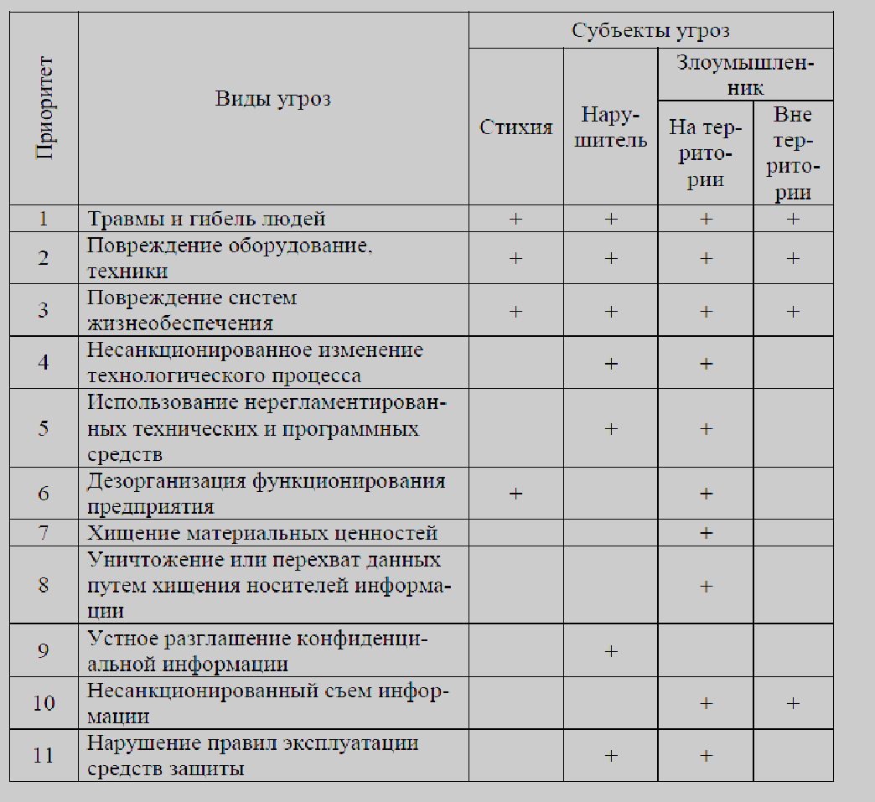

Slide 59
КЛАССИФИКАЦИЯ СРЕДСТВ ЗАЩИТЫ
По функциональному значению средства защиты делятся на:
средства обнаружения угрозы,
средства отражения угрозы,
средства ликвидации угрозы.
Кроме того, все средства защиты можно разделить на:
основные,
дополнительные (для повышения эффективности защиты)
специальные (средства, предназначенные для безопасности с учетом специфики функционирование предприятия)

